Slide 1

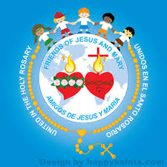
Ministerio de Amigos de Jesús y María
Ciclo A - XVII Domingo del Tiempo Ordinario
El Tesoro y la Perla Mateo 13, 44-52 (9+ años)
www.fcpeace.org

Slide 2

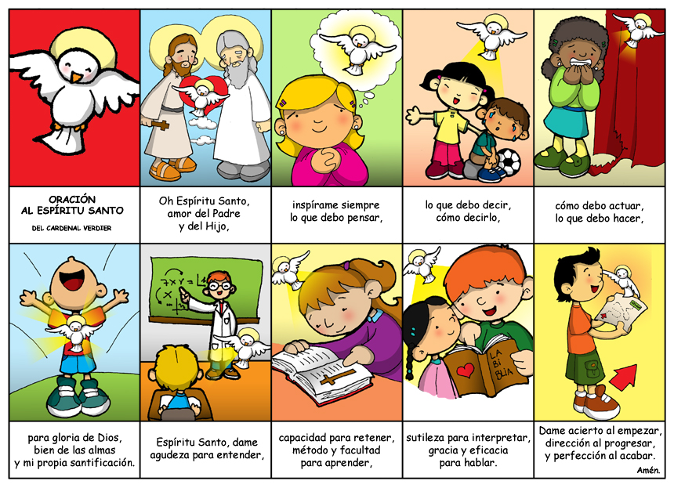
Comencemos Invocando la presencia del Espíritu Santo

Slide 3


Slide 4
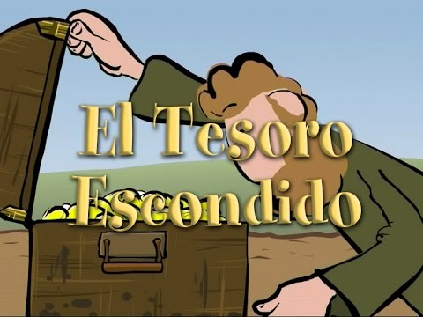
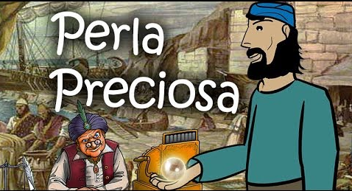
QUÉ SON PARABOLAS?
Historias cortas que Jesús usa para ayudarnos a entender su mensaje.
ESTA SEMANA JESUS NOS TRAE DOS PARABOLAS

Slide 5

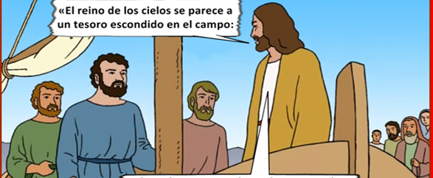
EL TESORO Y LA PERLA - MATEO 13, 44-52
En aquel tiempo, Jesús dijo a la multitud:

Slide 6
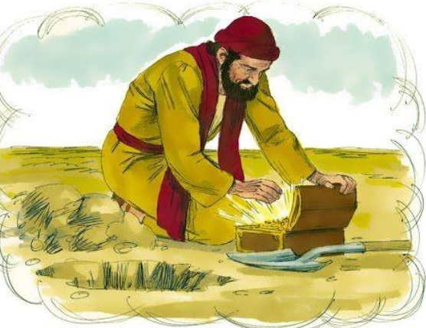
El que lo encuentra lo vuelve a esconder y, lleno de alegría, va y vende cuanto tiene y compra aquel campo.

Slide 7
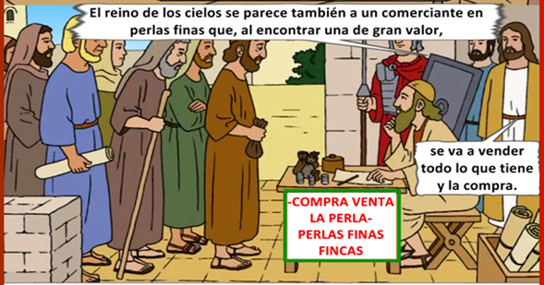
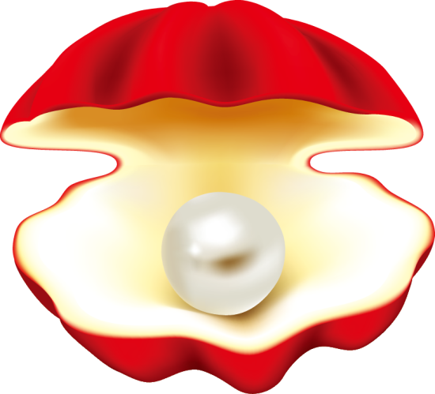

Slide 8
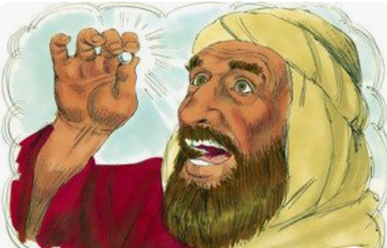
Va y vende cuanto tiene y la compra.
Palabra del Señor
Gloria a Ti Señor Jesús.

Slide 9
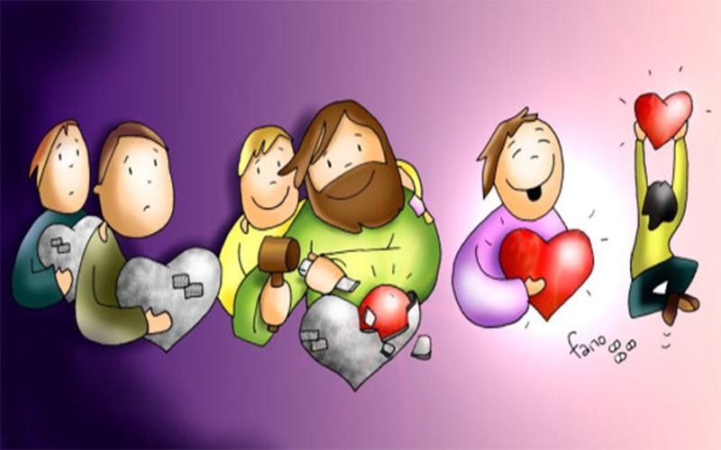
Qué es el reino de los cielos?
Es la presencia de Jesús en nuestro corazón.
Un corazón que esté atento a la voz de Dios y sepa distinguir entre el bien y el mal para cumplir su voluntad.

Slide 10
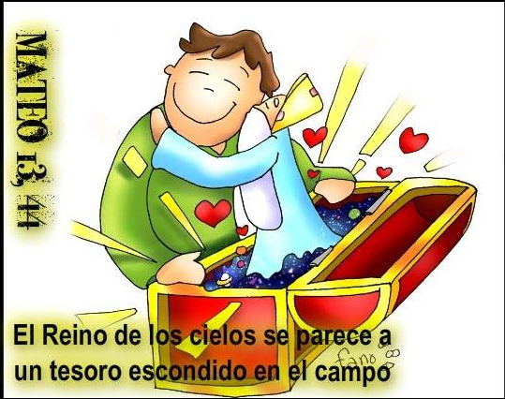
El reino de los cielos es tan VALIOSO y MARAVILLOSO que
al descubrirlo, hariamos todo lo posible y arriesgariamos cualquier cosa para pertenecer a ese Reino.
El Reino de Jesús es el reino de la Felicidad Eterna. Si supiéramos la dicha tan grande que es vivir para siempre con Jesús, nos esforzaríamos en hacer cualquier cosa para poder estar para siempre con Jesús .

Slide 11

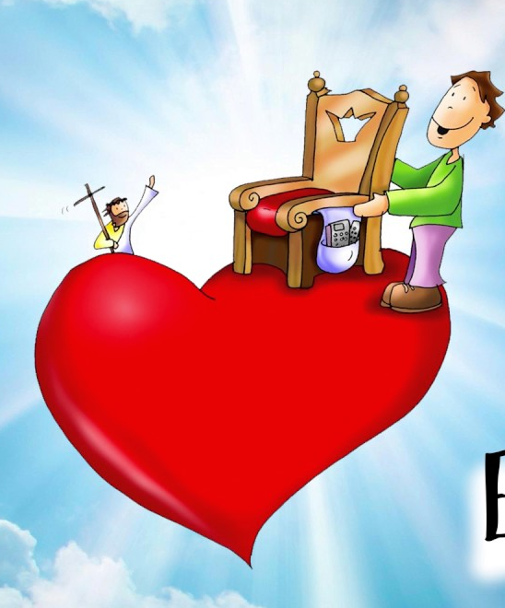

Por qué es tan valioso el Reino de los Cielos?
Encontrar el Reino de los Cielos es un PRIVILEGIO muy especial, pero también en un RETO, al igual que el hombre de la parábola, que renuncia a todo lo que tiene para tener el MAYOR de los TESOROS. Para entrar al Reino de los Cielos necesitamos ser OTRO JESUS EN LA TIERRA.

Slide 12
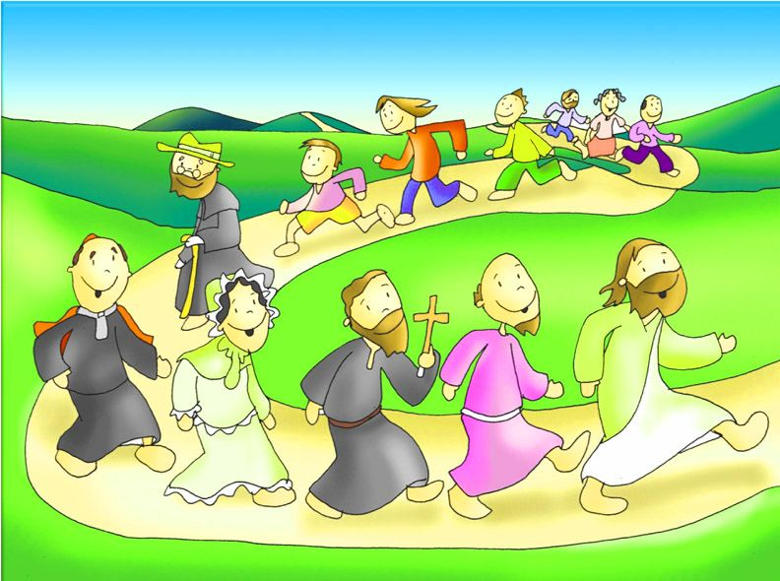
Por qué es tan valioso el Reino de los Cielos?
Al tener a Jesús en nuestro Corazón, tenemos todo lo que necesitamos para ser felices aqui en la Tierra y en el Cielo.
Jesús nos protégé, nos guía , nos da paz, amor, gozo y todo lo que necesitamos para construir su Reino.

Slide 13
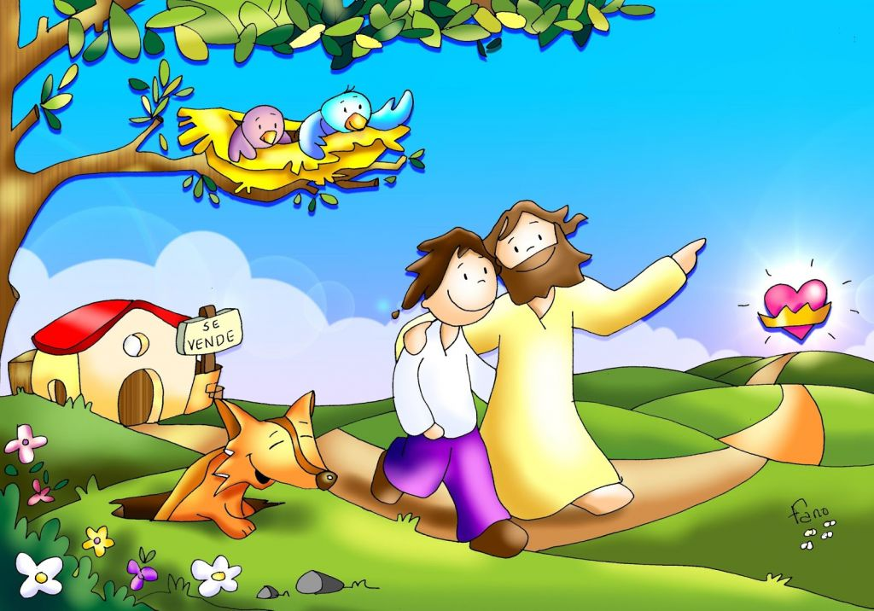
Cómo le damos prioridad a Jesús?
Orando con Jesús.
Haciendo bien a los demás.
Obedeciendo y respetando a nuestros padres.

Slide 14
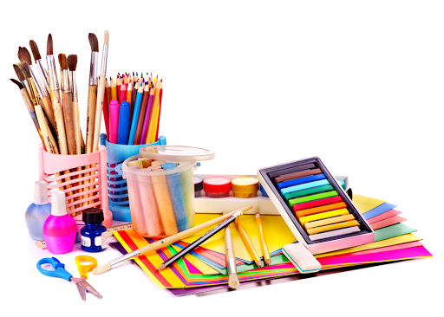
ACTIVIDAD

Slide 15
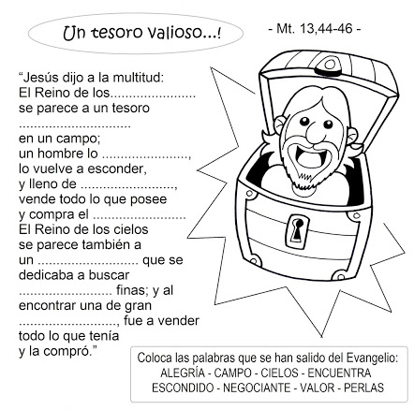
CIELOS
ESCONDIDO
ENCUENTRA
ALEGRIA
CAMPO
NEGOCIANTE
PERLAS
VALOR

Slide 16
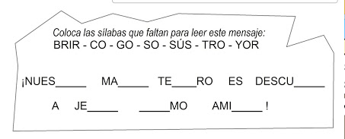
TRO
YOR
SO
BRIR
SUS
CO
GO

Slide 17
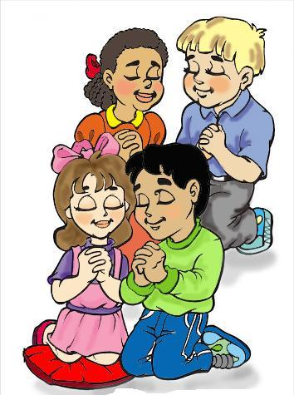
ORACION
Jesús entra en mi corazón. Gracias por ser mi amigo. Gracias por todos los regalos que me das todos los dias. Ayúdame a imitarte para que otros quieran recibirte en sus corazones también.
Amén

Slide 18
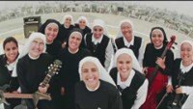
Mi Tesoro, Siervas, https://youtu.be/SH4aa-M_Xeg (9+ años)

